Slide 1
Родительское
Собрание
МКДОУ №43 «Малыш»
«Права детей»

Slide 2
4 основных права
Витальные, или жизненные;
Право на защиту;
Право на развитие;
Право на участие;

Slide 3
Ребенок - это , человек обладающий правами
Ребенок- Предоставляется право защиты
Ребенок- уважать право ребенка на сохранение своей индивидуальности
Ребенок- Гарантирует ребенку право на участие в жизни общества

Slide 4
Право на жизнь

Slide 5
Право на защиту
Ст. 20[1]. Предоставляет ребенку право защиты не только от внешних неблагоприятных факторов, но и от неблагоприятных условий содержания в семье. Если ребенок не может оставаться в таких условиях, он может быть помещен под особую защиту государства.
Ст. 24[1]. Обеспечивает право ребенка на пользование наиболее совершенными услугами системы здравоохранения. Государства – участники принимают меры для снижения уровня смертности, обеспечения детей необходимой медицинской помощью, борьбы с болезнью и недоеданием, предоставления матерям надлежащих услуг в дородовый и послеродовой период.
Ст. 26[1]. Гарантирует ребенку право пользования благами социального обеспечения, права предоставляются с учетом имеющихся ресурсов и возможностей ребенка и лиц, несущих ответственность за содержание ребенка.
Ст. 32[1]. Государства – участники признают право ребенка на защиту от экономической эксплуатации и от выполнения любой работы, которая может представлять опасность для его здоровья, устанавливается минимальный возраст для приема на работу, определяются необходимые требования продолжительности рабочего дня и условия труда.

Slide 6
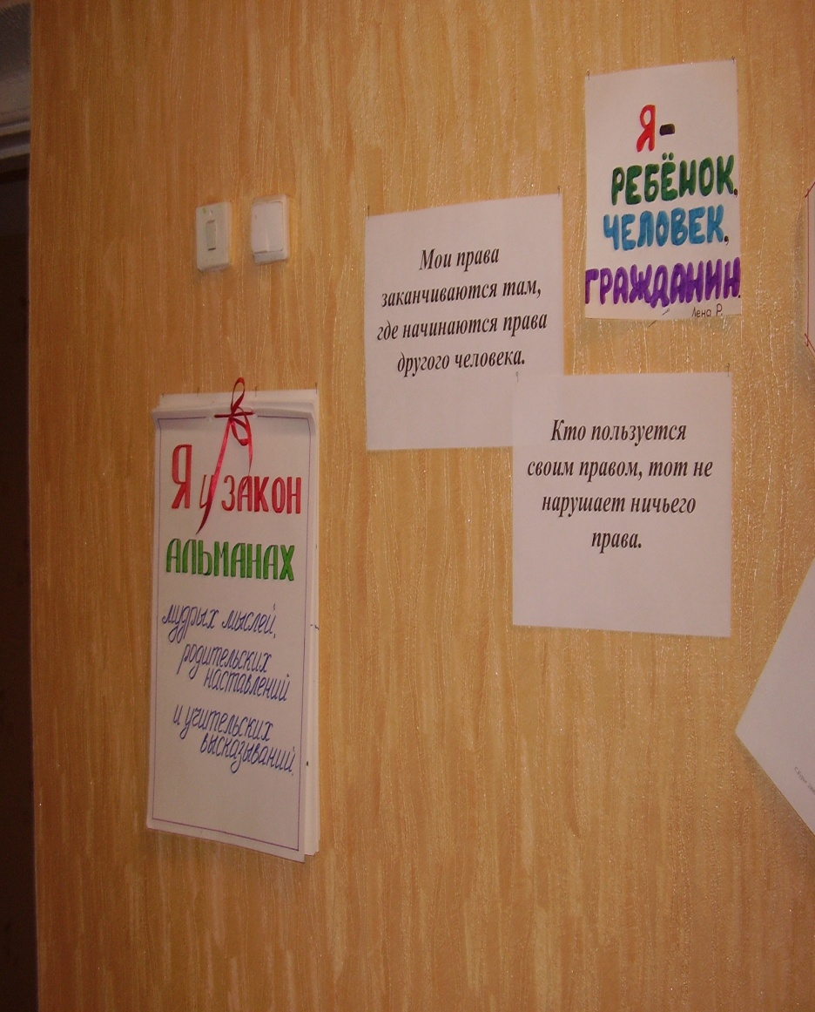
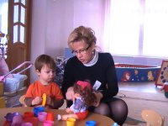
Право на защиту
Конвенция призвана защищать права ребенка

Slide 7
Право на развитие
Ст. 8[1]. Государства – участники обязуются признавать и уважать право ребенка на сохранение своей индивидуальности, включая гражданство, имя, семью.
Ст.13[1]. Ребенок имеет право свободно выражать свое мнение; свободу искать, получать и передавать информацию любого рода. Хотя это право может быть подвергнуто некоторым ограничениям.
Ст. 28[1]. Государства – участники признают за ребенком право на образование, вводят бесплатное начальное, поощряют различные формы среднего, обеспечивают доступность высшего. Принимают меры к тому, чтобы школьная дисциплина не ущемляла человеческого достоинства ребенка. Образование должно быть направлено на развитие личности, умственных и физических способностей ребенка в полном объеме.

Slide 8
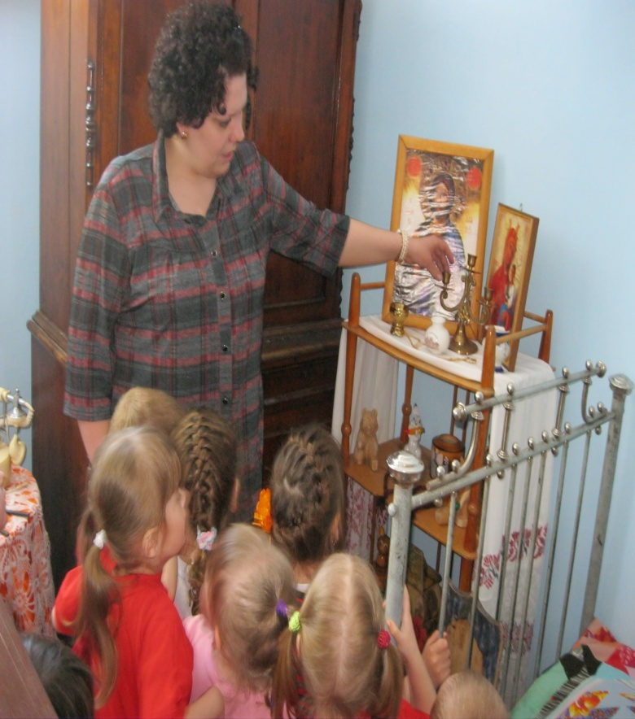
Право на развитие

Slide 9
Право на участие
Ст. 15[1]. Государства – участники признают право ребенка на свободу ассоциаций и мирных собраний. Ограничения этого варианта свобод не допускается, если они не угрожают государственной, общественной или личной безопасности ребенка или его нравственности.
Ст. 23[1]. Гарантирует ребенку право на участие в жизни общества, независимо от умственной или физической неполноценности. Государства гарантируют ему особую защиту.
Ст. 30[1]. Ребенку гарантируется право пользования своей культурой, языком, религией.

Slide 10
Право на участие

Slide 11
В основе права лежит:
-толерантность
-уважение
-сохранение равновесия
-справедливость

